Slide 1
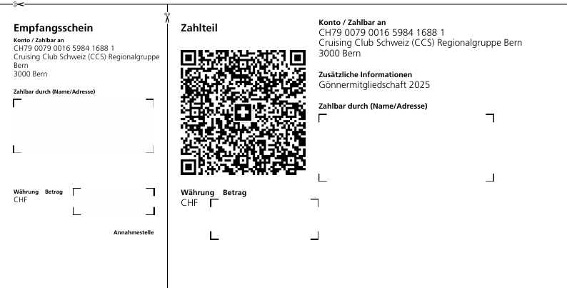
Gönnermitglied
Wir würden uns sehr freuen, wenn Sie unsere wichtigen Vereinstätigkeiten zur Förderung des Hochseesports auch finanziell unterstützen.

